Slide 1
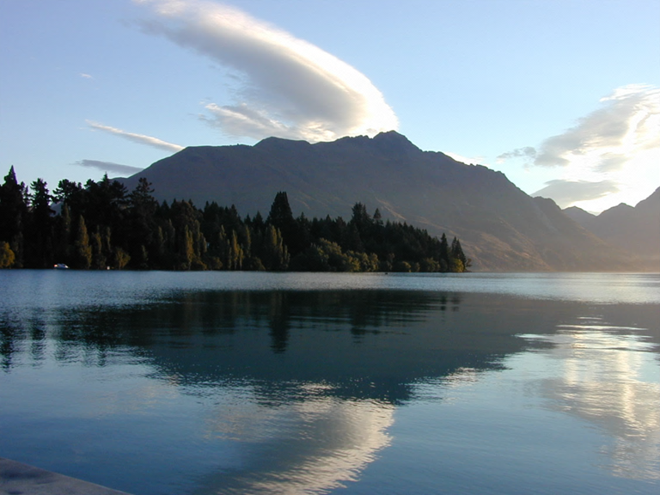
日月潭风情
早晨到黄昏，春夏到秋冬，
风和日丽或烟雨迷蒙，
日月潭都回荡着令人赞叹的，
绮丽风姿！

Slide 2
目录
日月潭一览
名称由来
亲近日月潭-游湖
亲近日月潭-缆车
照片收藏馆

Slide 3
日月潭一览
中文名称 | 日月潭 | 面积 | 7.73㎞²
外文名称 | Sun Moon Lake | 气候条件 | 热带，亚热带季风气候
别名 | 水沙连 | 著名景点 | 文武庙、孔雀园、涵碧楼、慈恩塔
地理位置 | 南投县鱼池乡 | 海拔 | 748米

Slide 4
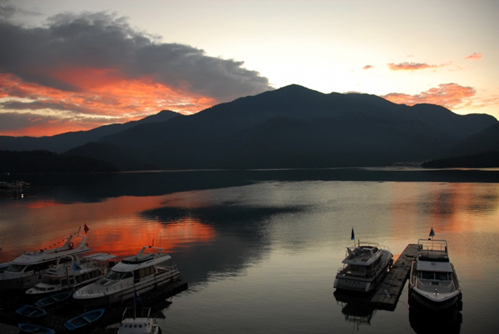
名称由来
日月潭位于台湾本岛中央南投县的鱼池乡，是台湾最大的淡水湖泊，也是最美丽的高山湖泊。潭面以拉鲁岛为界，东侧形如日轮，西侧状如月钩，故名日月潭。

Slide 5


亲近日月潭-游湖
搭乘游艇，乘风游湖，近距离欣赏日月潭的湖光山色。
搭乘时间：08:50~17:00
搭船地点：水社码头、伊达邵码头、玄光寺码头
游船票价:定时的航班以段计费，自由搭配，票价及时刻依现场告示。
开船啰！

Slide 6

亲近日月潭-缆车
「日月潭缆车」连结日月潭与九族文化村，在亳无遮拦的空中，感受直上云霄的快感，并饱览日月潭美景。
搭乘地点：九族文化村与日月潭
搭乘时间：10:30~16:00
缆车票价：购买九族文化村门票者不需再另外购票，自日月潭端站进场者，全票60元/人，优惠票50/人。

Slide 7

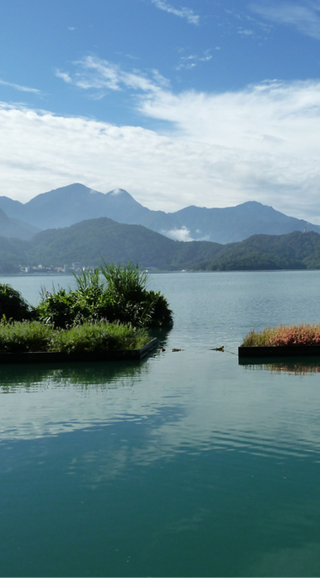
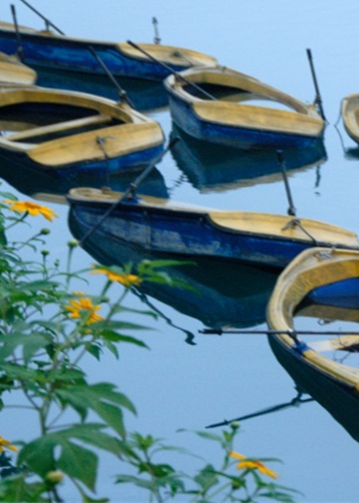
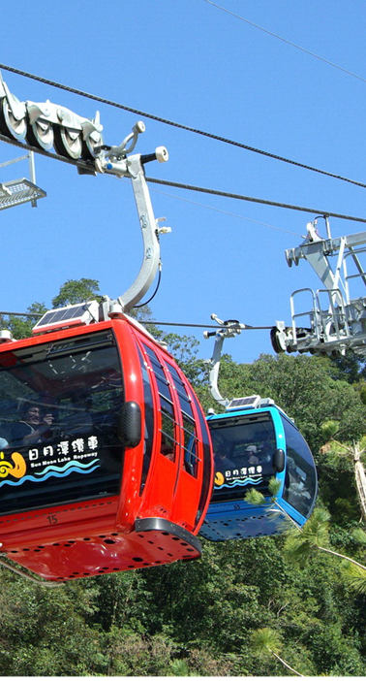
照片收藏馆

Slide 8
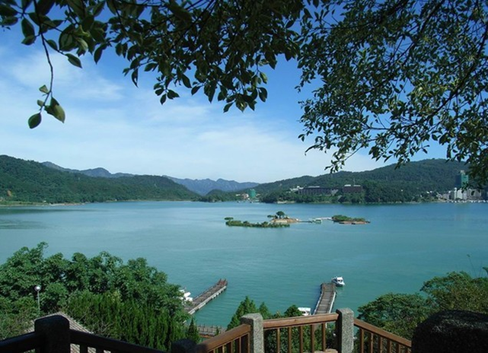
暑期，我们相聚在日月潭！

